Slide 1
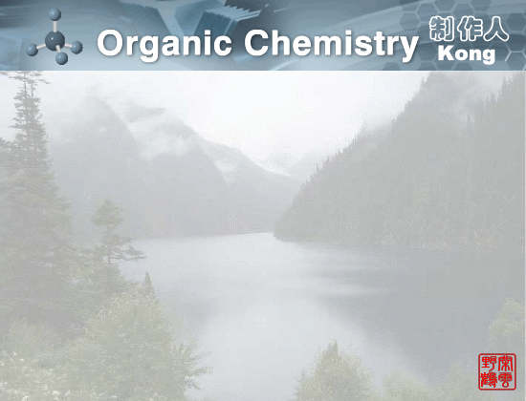

♦旋光性、旋光度、比旋光度的含义；
♦含有手性碳原子化合物的对映异构；
♦对映异构体构型表示、确定和命名方法；
♦不含手性碳原子化合物的立体异构；
♦立体化学在反应历程研究中的作用。
♦对映异构和分子结构的关系，手性分子的判断；
♦对映体和外消旋体，费歇尔投影式的书写。

Slide 2

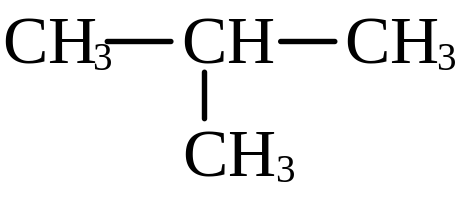




构造异构，分子中原子互相联接的方式和次序不同而产生的异构现象。
碳链异构
位置异构
官能团异构

Slide 3

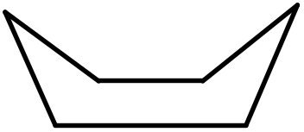
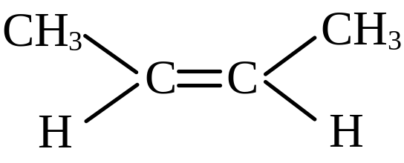
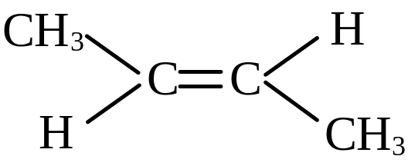
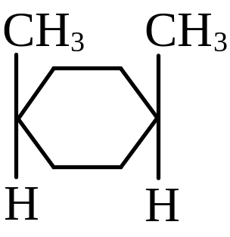
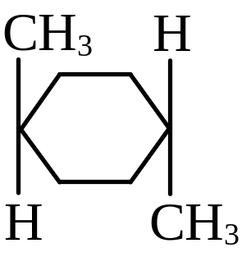
立体异构，分子中原子互相连接的方式和次序相同，但在空间的排列方式不同而出现的异构现象。
构象异构
顺反异构
对映异构：本章学习。

Slide 4

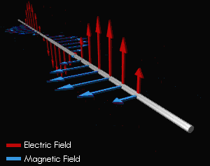
１ 平面偏振光和旋光性
光是一种电磁波，它的电场或磁场振动的方向与光前进的方向垂直。
在普通光线里，光波可以在垂直于前进方向平面上的任何方向振动。

Slide 5



将普通光线通过Nicol棱镜，它只允许与其晶轴平行的平面上振动的光线通过。
Nicol棱镜
平面偏振光：只在一个平面上振动的光。

Slide 6
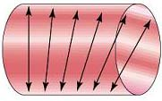

旋光物质：乳酸、葡萄糖等，能使偏振光的振动平面旋转一定的角度。
旋光物质
旋光性：能使偏振光振动平面旋转的性质。

Slide 7
旋光物质的旋光方向
左旋体(-)：使偏振光振动平面按反时针方向旋转；
右旋体(+)：使偏振光振动平面按顺时针方向旋转。
旋光度α：
和溶液的浓度、样品管的长度、温度、光的波长都有关系。

Slide 8
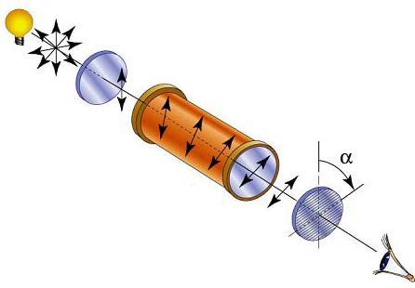
２ 旋光仪和比旋光度
Nicol棱镜
旋光仪的工作原理

Slide 9
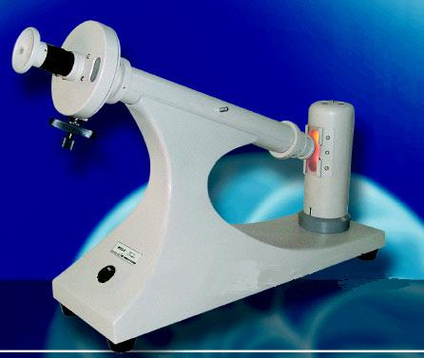
WXG-4圆盘旋光仪

Slide 10
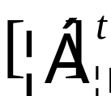
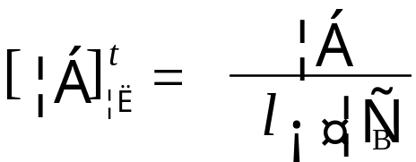
比旋光度 ：
质量浓度ρ_{B} = 1g/ml的旋光物质溶液，放在l = 1dm长的盛液管中测得的旋光度为这个物质的比旋光度。
式中t表示温度，λ表示所用光的波长。
若所测的旋光物质为纯液体，只要把ρ_{B}换成液体的密度ρ即可。

Slide 11
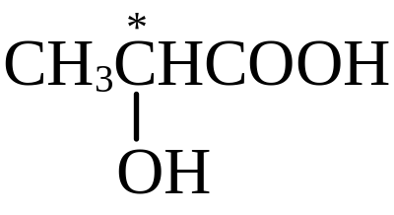
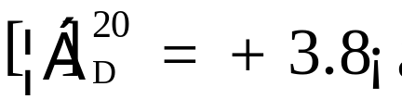
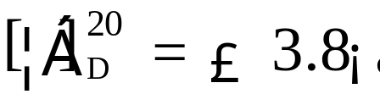
对映异构体的比旋光度数值相等，方向相反。
乳酸
右旋体
左旋体
D为钠光的D线(黄色)，波长为589.3nm。

Slide 12
旋光物质的旋光度随溶液的浓度及液管的长度变化而变化，而比旋光度是不变的。
用旋光仪测定某旋光物质的旋光度时，样品管长为10cm，测得旋光度为+30º，怎样验证它的旋光度是+30º，而不是+390º或-330º呢？
将浓度C或管长l 减半，再测定一次，应得到+15º；
旋光度为+390º或-330º时，结果应为+185º或-165º。

Slide 13

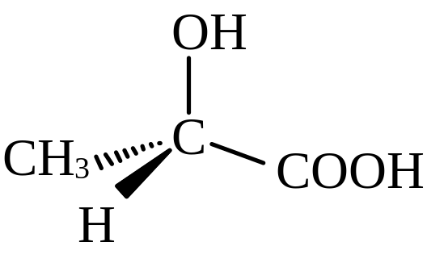
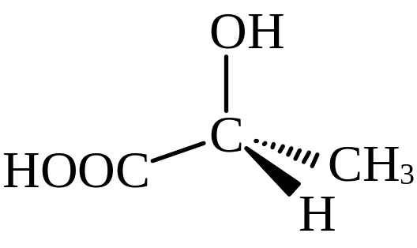
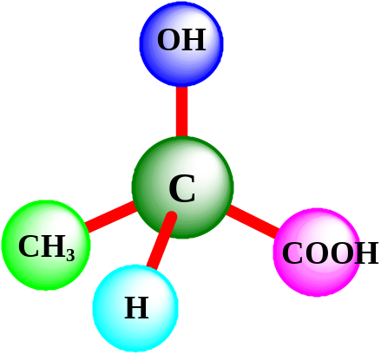
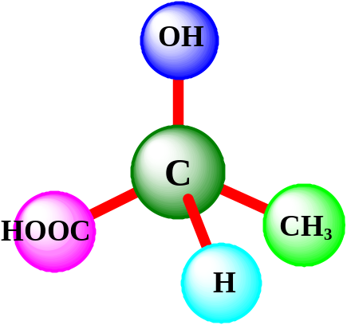
１ 对映异构体
乳酸的左旋体和右旋体，互为镜像但不能叠合。

Slide 14
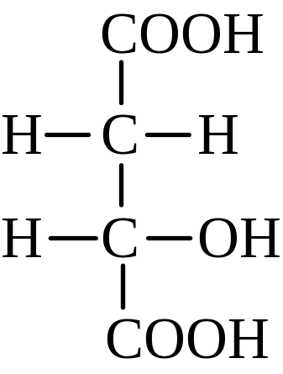
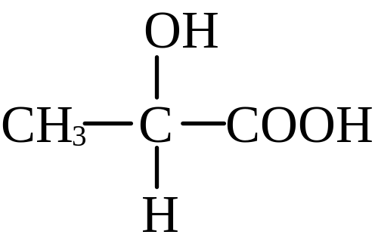
２ 手性
手性：物质分子与自己的镜像不能重合的性质。
手性碳原子：连有四个不同的基团的sp³杂化碳原子，或称为不对称碳原子。
乳酸
苹果酸

Slide 15
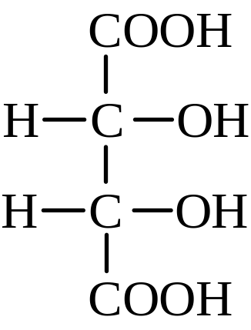
手性分子：具有手性的分子，有互为镜像但不能重叠的对映异构体存在。
注意：具有手性碳原子的分子不一定是手性分子，没有手性碳原子的分子也不一定不是手性分子。
酒石酸

Slide 16
３ 手性分子的判断
手性分子都具有对映异构体存在。
判断一个分子是不是手性分子，最直接的办法就是，看这个分子能否和它的镜像重合。
画出分子的镜像，进行比较。
分子有无手性，也可以从它具有的对称因素来判定。

Slide 17
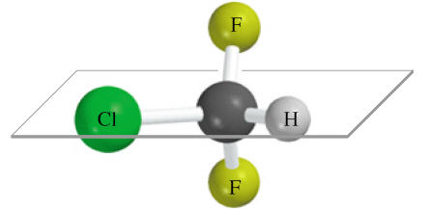
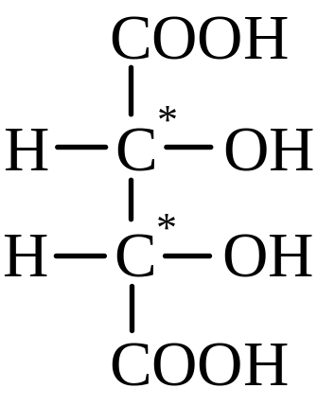
对称面σ：一个平面能把分子分割成两部分，一部分正好是另一部分的镜像。
对称面
有对称面的分子能和它的镜像重合，没有手性。

Slide 18
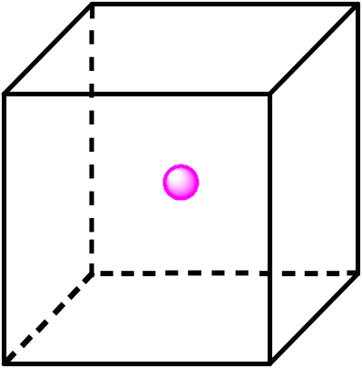
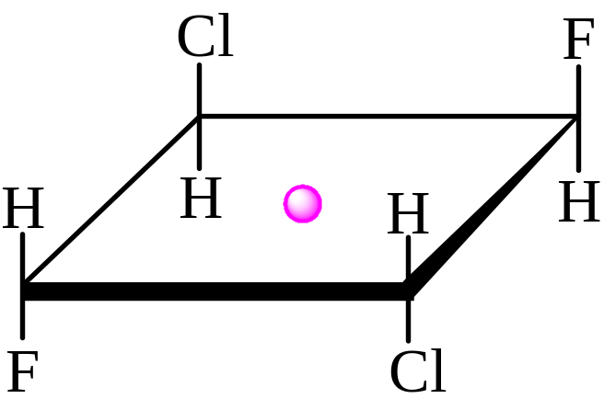
对称中心 i：从分子中任何一个原子向i 引一条直线，再延长到对面等距的地方，总有一个相同的原子。
对称中心
有对称中心的分子能和它的镜像重合，没有手性。

Slide 19

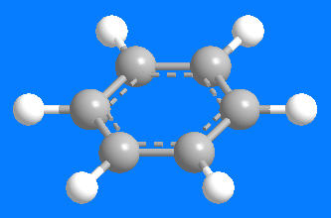
对称轴C_{n}：当分子以某一直线为轴旋转360°/n时，与原来的分子重合，这条直线称为分子的n重对称轴。
苯的六重对称轴C₆

Slide 20
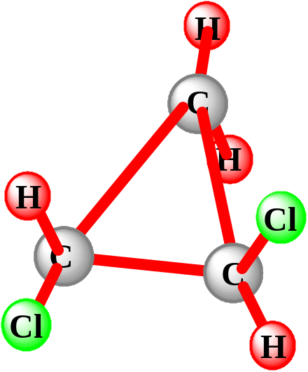
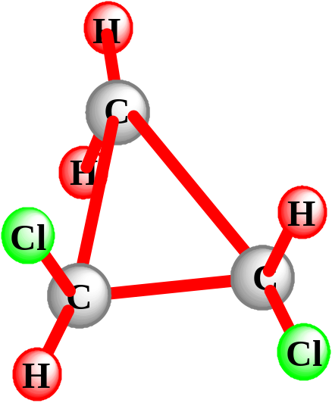


C₂
C₂
有无对称轴不能作为判断分子是否具有手性的条件。
手性分子：在结构上既无对称面，也无对称中心。

Slide 21
１ 对映体和外消旋体
互为镜像的异构体称为对映异构体，简称对映体。
含有一个手性碳的化合物没有对称面和对称中心，是手性分子，都有两个旋光的对映异构体，其中一个是左旋体，一个是右旋体。
对映体的等量混合物叫做外消旋体，用(±)表示。

Slide 22
对映体的特点：
除了对偏振光振动平面的旋转方向不同外，对映体的其他物理性质是相同的；
除了对旋光性的试剂作用不同外，对映体的其他化学性质是相同的；
对映体的生理作用有很大差别：氯霉素的左旋体有疗效，它的对映体则无抗菌作用；在培养青霉菌时，右旋酒石酸被消耗掉，剩余为左旋体；左旋尼古丁的毒性比右旋尼古丁大得多。

Slide 23
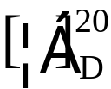
外消旋体和左旋体、右旋体相比，物理性质有所改变。
(+)-乳酸
(-)-乳酸
(±)-乳酸
+3.8
-3.8
0
mp./℃
53
53
18

Slide 24
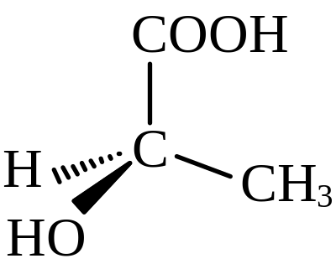
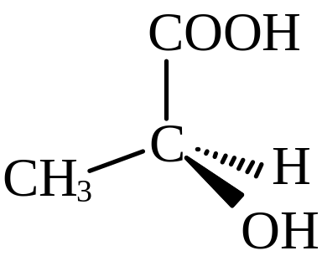
２ 对映体的构型式
对映体的构造式相同，但空间的排列方式(构型)不同，所以需要用构型式来表示。
楔形透视式

Slide 25
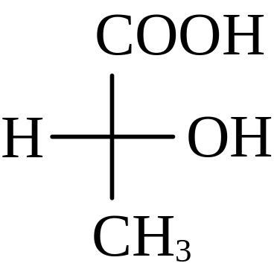
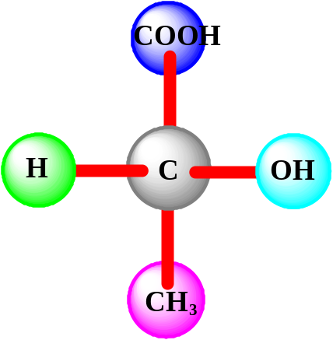
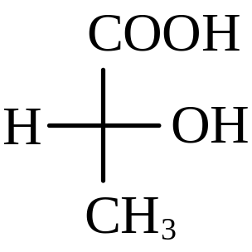
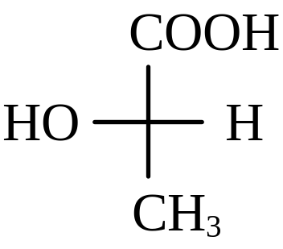
Fischer投影式

Slide 26
Fischer投影式的书写原则：
①手性碳位于纸平面上，用横竖线的交叉点表示；
②以横线相连的原子或基团在纸面前方，以竖线相连的原子或基团在纸面后方；
③碳链竖放，编号小的碳在上。

Slide 27
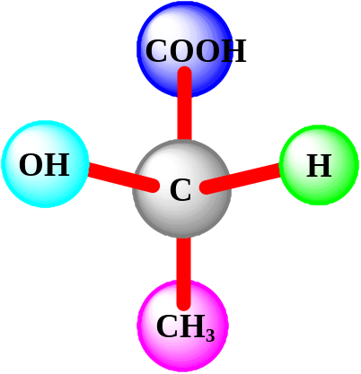
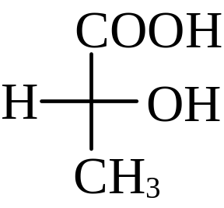
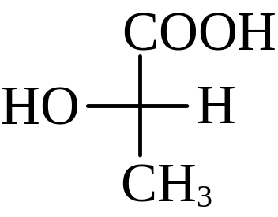



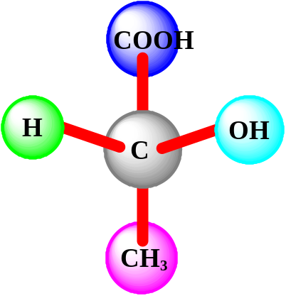
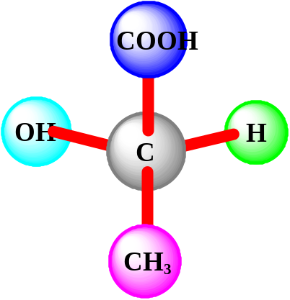

使用Fischer投影式注意：
Fischer投影式不能离开纸面翻转过来；
翻转
翻转
不同

Slide 28
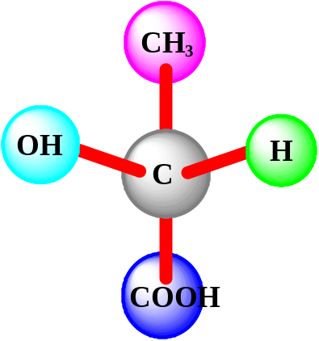
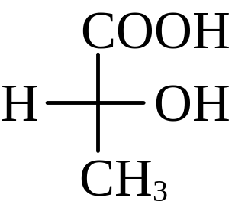
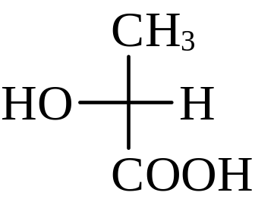
在纸面上旋转180°仍为原来的构型；
旋转180°
旋转180°
相同

Slide 29
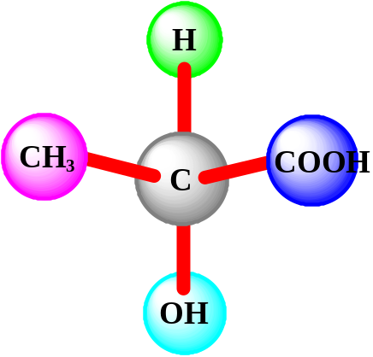
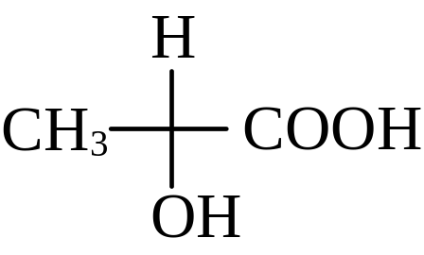
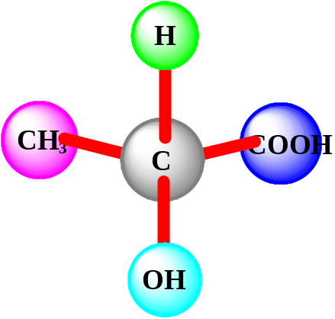
不能在纸面上旋转90°或270°；
旋转90°
旋转90°
不同

Slide 30
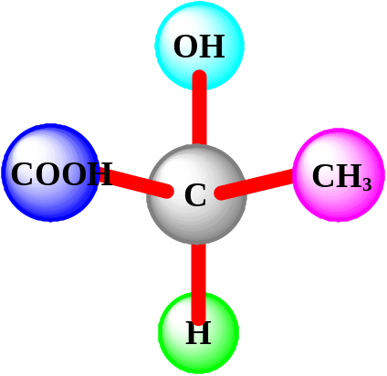
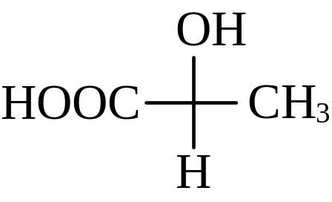

旋转270°
旋转270°
不同

Slide 31


判断Fischer投影式是否相同：
①将Fischer投影式在纸面上平移或旋转180°，得到的构型和原来相同。

Slide 32



②对调两个基团，对调偶数次构型不变，对调奇数次为原构型的对映体。
1次
2次

Slide 33


③固定任意一个基团不动，依此轮换其余三个基团的位置，得到的构型和原来相同。

Slide 34









１ 构型的R、S命名方法
将与手性碳相连的四个基团按次序规则排列：
a > b > c > d
R型
S型

Slide 35
２ 次序规则
连接中心原子(手性碳或双键碳)上的原子或基团，按原子序数由大到小排列，同位素中质量数高的优先。
>
>
>
—CH₃ —H
—NH₂ —CH₃
—D —H
原子序数相同时，则依次比较第二个原子的原子序数，第二个相同时，再比较第三个，依此类推。
>
—CH(CH₃)₂ —CH₂CH₂CH₃

Slide 36






双键或三键，当作两个或三个单键看待。
看作
>
看作
>

Slide 37





在同等的情况下，有不饱和键的优先。
>
重键上为其他原子时，同样处理。
>
>

Slide 38







３ 由楔形透视式确定构型
乳酸手性碳上的四个基团：OH > COOH > CH₃ > H。
S型
R型
R型
S型

Slide 39


４ 由Fischer投影式确定构型
Fischer投影式为平面的构型式，应把它想象成立体形象来进行判断。
(R)-(-)-乳酸
(S)-(+)-乳酸

Slide 40


(R)-(+)-甘油醛
(S)-(-)-甘油醛
旋光方向(-)、(+)由实验测定，构型R、S由分子的实际构型判定。

Slide 41


验证：在Fischer投影式中，任意两个基团对调，变成对映体，三个基团轮换，分子构型保持不变。
R型
S型
R型
这种变换仅对同一手性碳所连的四个基团有效。

Slide 42



写出可能存在的光学异构体的构型式，并命名。
(S)-3-溴己烷
(R)-3-溴己烷

Slide 43




１ 二个手性碳不同的分子
R
S
S
R
R
S
R
S
1
2
3
4
取代基的次序
C2：OH > CHClCOOH > COOH > H
C3：Cl > COOH > CHOHCOOH > H
1与2，3与4为对映异构体，1与3或4，2与3或4称为非对映异构体。

Slide 44
非对映异构体是立体异构体，但又不是镜像关系。
非对映体的比旋光度不同，熔点、沸点、溶解度、相对密度、折射率等物理性质也很不同，化学性质虽然相似，但也不完全相同，如反应速度有差异。
异构体数目为2^{n} ，含两个不同的手性碳时 2² = 4。
异构体的名称
R
R
(2R,3R)-2-羟基-3-氯丁二酸

Slide 45

怎样确定吗啡的异构体数目？
分子中有5个手性碳原子，理论上应存在异构体的数目为2⁵=32个。

Slide 46




２ 两个手性碳相同的分子
当两个手性碳所连的四个基团完全相同时，两个手性碳是相同的，如酒石酸。
R
S
R
内消旋体(meso)
R
S
S
1
2
3
取代基的次序
OH > COOH > CHOHCOOH > H
酒石酸的异构体总数为3 < 2²。

Slide 47

内消旋体和左旋体或右旋体的关系属非对映体。

Slide 48




写出(2R,3R) -2,3-二氯丁烷的Fischer投影式。
S
R
S
S
R
R
(2R,3R) -2,3-二氯丁烷
取代基的次序：
Cl > CHClCH₃ > CH₃ > H

Slide 49


３ 构型式的相互转换
在转换时，要想象出它们的立体形象。

Slide 50






Slide 51



１ 判别单环化合物的旋光性
单环化合物有否旋光性可以通过其平面式的对称性来判别。
有旋光性的化合物就存在对映异构。
对称面
无旋光性
有旋光性

Slide 52





对称中心
对称面
无旋光性
无旋光性
对称面
无旋光性
有旋光性

Slide 53





对称面
无旋光性
有旋光性
对称面
无旋光性
有旋光性

Slide 54

2 环丙烷衍生物
对于具有手性的环状化合物，若仅用顺、反标记不能表明其构型时，应采用R,S标记。
若两个取代基不同时两个手性碳不同，应存在两对对映体。

Slide 55



(1S,2R)-1-甲基-2-氯环丙烷
(1R,2S)-1-甲基-2-氯环丙烷
(1R,2R)-1-甲基-2-氯环丙烷
(1S,2S)-1-甲基-2-氯环丙烷

Slide 56



若两个取代基相同时，顺式异构体有一个对称面，没有旋光性，是内消旋体，反式异构体没有对称面，也没有对称中心，具有手性。存在一对对映体。
(1R,2S)
(1R,2R)
(1S,2S)

Slide 57





3 环己烷衍生物
顺-1,2-二甲基环己烷，没有对称面和对称中心，是有手性的。但由于在室温下迅速转环，变成其对映体。
转环
120°

Slide 58

这刚好和从平面结构分析所得的结果一致，因此可以直接由平面结构式分析考察环状化合物的对映异构。
有对称面，无手性
(1R,2S)

Slide 59





反-1,2-二甲基环己烷，两个甲基在e键或a键位置时，都没有对称面和对称中心，是有手性的，但不能通过转环变成其对映体。
转环
转环

Slide 60


因此，反-1,2-二甲基环己烷是有手性的，在它的平面结构式中，没有对称面也没有对称中心，结论也是有手性。
无对称面或对称中心，
有手性。
(1S,2S)
(1R,2R)

Slide 61


1,4-二甲基环己烷，顺式有一个对称面没有对映异构，反式有一个对称中心也没有对映异构。
对称中心
对称面

Slide 62



１ 丙二烯型化合物
当丙二烯分子两端碳上都连有不同的基团时，分子没有对称面也没有对称中心，有对映异构。
sp
sp²
sp²

Slide 63




若用两个环来代替两个双键，则所得到的螺环化合物也应当有对映异构。

Slide 64


２ 连苯型化合物
当(a+c)及(b+d)的半径大于0.29nm时，苯环绕单键的旋转受到阻碍，整个分子没有对称面和对称中心，有对映异构。

Slide 65



若有一个苯环上的两个取代基相同时，则分子有对称面，没有对映异构。

Slide 66


３ 其他化合物
当n ≤ 8时，由于取代基的阻碍使苯环无法任意转动，此时分子有对映体存在。

Slide 67


六螺并苯
六个苯环不能容纳在同一个平面内，而使分子发生扭曲，存在对映异构体。

Slide 68




１ 结晶机械分离法
1848年Pasteur在研究酒石酸钠铵晶体的时候，发现酒石酸钠铵有两种不同的晶体，这两种晶体互为镜像但不能重叠。

Slide 69

２ 化学方法
原理：通过化学方法，把对映体变成非对映体，利用非对映体的熔点、沸点、溶解度等的不同进行分离。
常用试剂：手性生物碱(-)-马钱子碱、(-)-奎宁、(-)-番木鳖碱、(+)-辛可宁，手性酸：酒石酸、樟脑磺酸等。

Slide 70


３ 色谱法
在色谱柱中用手性物质作固定相，可以直接将对映体分开。如一种市售的手性填料是将纤维素醚负载在硅胶上。

Slide 71


GC用手性柱
HPLC用手性柱
４ 生物法
生物体中的酶或细菌等具有旋光性，当它们与外消旋体作用时，具有较强的选择性。例如，在外消旋酒石酸中培养青霉素，只消耗右旋酒石酸，留下左旋酒石酸。

Slide 72


实验事实：顺-2-丁烯和溴加成时得到的是一对对映体，反-2-丁烯和溴加成时得到的是内消旋体。
(±)
meso

Slide 73







按顺式加成或反式加成，所得到的产物是不同的。
顺式加成
≡
meso

Slide 74





反式加成
(±)
实验证明，顺-2-丁烯的加成产物为外消旋体，说明烯烃和溴的加成是按反式加成历程进行的。

Slide 75






反应历程：
溴钅
翁离子

Slide 76



若按碳正离子历程，则顺式加成和反式加成产物应各占一半，即产物中有一半为内消旋体，这与实验事实不符。
顺式加成
+
反式加成

